Slide 1
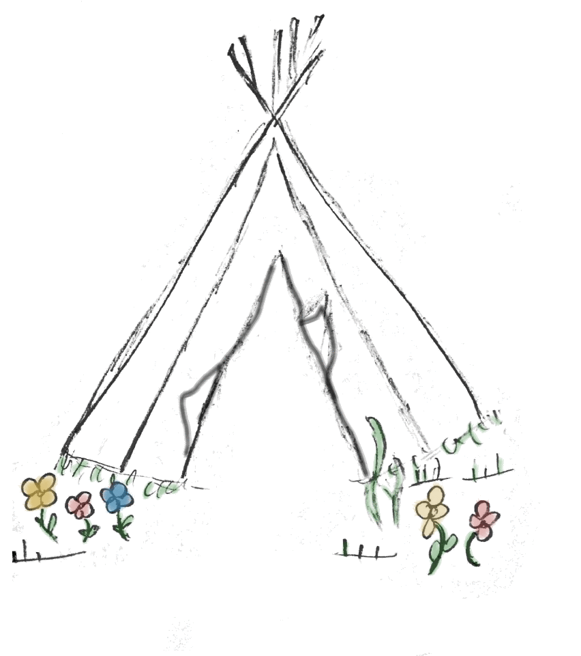
Schon gehört?
Am 11. Mai ist Mitmachtag
auf dem Biolandhof Meyer-Toms
11-18 Uhr

Slide 2
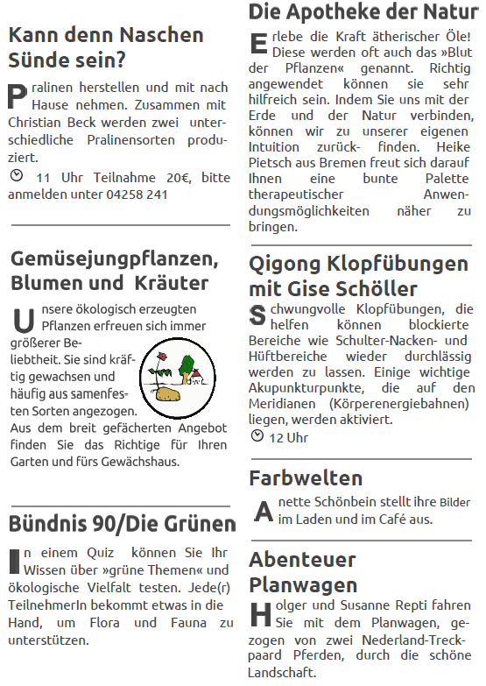
Nächste Seite

Slide 3
Nächste Seite

Slide 4
Viel Spaß!
Und einen schönen Tag
wünscht Ihnen das Team
vom

